Slide 1
МІНІСТЕРСТВО ОХОРОНИ ЗДОРОВ'Я УКРАЇНИ УКРАЇНСЬКА МЕДИЧНА СТОМАТОЛОГІЧНА АКАДЕМІ Кафедра дитячої хірургії з травматологією та ортопедією
Тема: Гострий апендицит. Хірургічні захворювання селезінки.
Полтава 2020

Slide 2
План лекції
1. Анатомо-фізіологічні особливості правої здухвинної ділянки у дітей.
2. Етіологічні чинники виникнення гострого апендициту в дітей. Сучасні теорії патогенезу гострого апендициту в дітей.
3. Клінічна картина гострого апендициту у дітей до 3-х років та у старших . Класифікація гострого апендициту у дітей.
4. Додаткові методи дослідження, які слід застосувати у дітей з гострим апендицитом.
5. Диференційна діагностика гострого апендициту у дітей.
6. Перебіг гострого апендициту при атиповому розташуванні червоподібного відростка.
7. Методи лікування неускладненого й ускладненого апендициту.
8. Передопераційна підготовка пацієнтів з гострим апендицитом.
9. Особливості оперативного лікування гострого апендициту у дітей. Післяопераційна лікувальна програма Ускладнення гострого апендициту.
10. Ускладнення після апендектомії.

Slide 3
Гострий апендицит(appendicitis acutae) - гостре запалення червоподібного відростка.

Slide 4
Актуальність
Гострий апендицит у дітей є однією з найбільш актуальних проблем дитячої хірургії :
А) переважна кількість операцій в дитячому віці робиться з приводу гострого апендициту;
Б) найбільша кількість діагностичних помилок пов'язано з гострим апендицитом.

Slide 5
Актуальність
На вік до 3-х років припадає 5,5%, на вік 4-7 років - 13%, на вік 8-14 років - 81,5% (дані С. К. Долецкого і за Ф. Ісакова).Найбільший пік припадає на вік 9-12 років. Хлопчики хворіють частіше в дошкільному та ранньому шкільному віці. У віці 9-14 років у дівчаток гострий апендицит зустрічається в 2-3 рази частіше, за рахунок катаральних форм.

Slide 6
Будова передньої черевної стінки
Шкіра живота ніжна, еластична і пружна. Підшкірна клітковина добре розвинута. Поверхнева фасція не виражена. М’язові шари не диференціюються і інтимно зв’язані з апоневрозом. Передочеревинна клітковина відсутня. Очеревина дуже тонка і ніжна.

Slide 7
Етіологія
Специфічного збудника немає. Зазвичай це аутогенне флора, знаходиться в кишечнику і в нормі не проявляє своєї патогенності.

Slide 8
Патогенез
Інфекційна теорія Ашоффа
Нервово-судинна теорія ( І. В. Давидовський, Н.Н. Єланський)

Slide 9
Клініко-морфологічна класифікація (за Шпренгелем)
Простий (катаральний) апендицит. Відросток виглядає нормальним або дещо гіперемованим і набряклим. На серозній оболонці ексудату немає. В слизовій оболонці можуть бути вогнищеві крововиливи і звиразкування. Треба пам’ятати, що катаральні зміни в апендиксі можуть бути вторинними, зумовленими іншою патологією черевної порожнини.
Флегманозний апендицит. При цій формі, як правило, є обструкція відростка. Він набряклий, гіперемований, напружений, потовщений, ущільнений, місцями вкритий фібринозними нашаруваннями. Інколи відросток здутий, визначається флюктуація в ньому, в просвіті його є гній (емпієма відростка). В черевній порожнині визначається серозний, серозно-гнійний або гнійний ексудат.

Slide 10
Клініко-морфологічна класифікація (за Шпренгелем)
Гангренозний апендицит характеризується глибокими деструктивними змінами всієї стінки апендикса. Відросток потовщений, землисто-сірого кольору, з гнійними і фібринозними нашаруваннями. Стінка його дрябла, легко може наступити перфорація. Парієтальна очеревина часто буває змінена: набрякла, інфільтрована, обкладена фібрином.
Перфоративний апендицит. Стінка відростка перфорується в місці, де є некроз. В черевній порожнині визначається гнійний випіт із зловонним каловим запахом. Перфоративний отвір часто розташований біля верхівки на боці, протилежному від брижі, де кровопостачання скудне. Перфорація апендикса в дітей раннього віку призводить до розповсюдженого перитоніту. Парієтальна очеревина набрякла, гіперемована, потовщена, легко рветься.
Окремо виділяють таку форму, як апендикулярний інфільтрат. Він складається з інфільтрованого відростка, петель тонкої кишки, сальника, сліпої кишки і являє собою щільний, болючий конгломерат.

Slide 11
Деякі особливості дитячого організму
1. Фізіологічні та патофізіологічні
Переважання загальних реакцій ( особливо у дітей раннього віку)
Підвищений обмін речовин
В запальної реакції у дітей виражена стадія эксудации
Нетривкий зв'язок білка з водою

Slide 12
Деякі особливості дитячого організму
2. Анатомо-топографічні
Високе розташування купола сліпої кишки.
Форма червоподібного відростка змінюється з віком.
Вікове розвиток лімфоїдного апарату у відростку.
Недостатній розвиток нервового апарату в червоподібному відростку.
Короткий і недорозвинений сальник.
Слабкі пластичні властивості очеревини.

Slide 13
Деякі особливості дитячого організму
Будова стінки червоподібного паростка не відрізняється від будови сліпої кишки, всі шари ніжні і легко проникливі. Тканини відростка гідрофільні. Кровопостачання більш інтенсивне, ніж у дітей старшого віку. Нервові сплетіння апендикса у дітей раннього віку характеризуються незрілістю, недостатнім диференціюванням. Лімфоїдних фолікулів у стінці апендикса новонародженої дитини немає, в 3 роки кількість їх – 7-8, в 9-10 років – 12-15 (як і у дорослих).
Великий сальник у дітей перших років життя короткий, тонкий, і тому він не виконує бар’єрної функції. Цим пояснюється той факт, що в дітей раннього віку при деструктивному апендициті дуже рідко зустрічаються обмежені форми перитоніту (абсцеси, інфільтрати), а часто виникає розповсюджений перитоніт.
Очеревина в дітей до трьох років має низькі пластичні властивості, схильна до вираженої ексудації.

Slide 14
Гострий апендицит у дітей молодшого віку (до 3 років)
Розвивається бурхливо серед повного здоров'я і має специфічні особливості:
превалювання загальних симптомів над місцевими
швидкий розвиток і прогресування запального процесу у відростку
відсутність відмежування процесу і швидкий розвиток перитоніту

Slide 15
Гострий апендицит у дітей молодшого віку (до 3 років)
Клінічна картина:
зміна поведінки дитини (стає примхливим, малоактивним, «відмовляється від гри, їжі»)
підвищення температури майже завжди має місце при гострому апендициті у дітей до 3-х років, навіть при катаральній формі температурна реакція зазвичай буває вираженою
багаторазова блювотапорушення з боку кишечника ( запори або рідкий стілець)

Slide 16
Гострий апендицит у дітей молодшого віку (до 3 років)
Об'єктивний огляд не може дати достовірної інформації, так як з-за неспокійної поведінки дитини черевна стінка активно напружується. Напруження м'язів передньої черевної стінки і локальну болючість вдається визначити тільки під час сну природного або медикаментозного.
Після поверхневого засинання дитини при пальпації черевної стінки вдається виявити локальну болючість, напруження м'язів передньої черевної стінки, симптом «відштовхування ручки».

Slide 17
Клінічна картина гострого апендициту в старших дітей
Провідним симптомом гострого апендициту є біль в животі. Незалежно від локалізації відростка в черевній порожнині, біль спочатку виникає біля пупка. Біль постійний, ниючий, з часом інтенсивність його зростає, стає пульсуючим. Через кілька годин біль переміщується в праву здухвинну ділянку – симптом Кохера. Через деякий час болі можуть зникати, це пояснюється некрозом нервових закінчень у відростку при гангренозному апендициті. Пізніше, коли виникає перитоніт, болі відновлюються і стають більш інтенсивними.
Хворі відмовляються від їжі, у них виникає нудота, блювання (одно-дворазове). Підвищується температура до субфебрильних цифр. У деяких хворих виникає затримка стільця або пронос. Дитина з гострим апендицитом виглядає хворою: ходить повільно, сутулиться, щадить праву ногу при ходінні, лягає в ліжко дуже обережно, в ліжку займає вимушене положення (на правому боці з підібганими до живота ногами), вираз обличчя страждальницький.

Slide 18
При огляді дитини визначають сухість язика і губ, тахікардію. Характерним є симптом “ножиць” – розбіжність температури і пульсу (в нормі при підвищенні температури на 1 градус частота пульсу зростає на 10 ударів, при апендициті – частота пульсу значно випереджує підвищення температури).
Огляд живота: при неускладненому апендициті живіт має звичайну форму, але щадить в акті дихання. При пальпації визначають класичні симптоми: локальна болючість в правій здухвинній ділянці – симптом Філатова, пасивне напруження м’язів, симптом Щоткіна-Блюмберга (різке посилення болю в правій здухвинній ділянці при швидкому відриві зануреної в черевну стінку руки). Інколи позитивними є і інші симптоми подразнення очеревини: Ровзінга (симптом виклику вісцеральної болючості шляхом переміщення газів в зворотньому напрямі від сигмоподібної кишки до сліпої), Воскресенського (симптом «сорочки» – під місцем зупинки ковзних рухів виникає коливання черевної стінки і локальна болючість), Сітковського (посилення болючості при переміщенні хворого з положення на спині в положення на лівому боці), Роздольського (різка болючість при перкусії у правій здухвинній ділянці), Бартом’є-Міхельсона (посилення болючості при пальпації правої здухвинної ділянки в положенні на лівому боці), Образцова (при зануренні руки в правій здухвинній ділянці хворий не зможе підняти випрямлену ногу із-за різкої болючості) та ін. При аускультації живота виявляють ослаблення перистальтичних шумів.
Хворим з підозрою на гострий апендицит вимірюють ректальну температуру, при апендициті вона підвищена більше 0,6-1°С в порівнянні з аксилярною.

Slide 19
При пальцевому ректальному дослідженні у хворих з гострим апендицитом виявляють болючість правої стінки прямої кишки, неможливість звести пальці при бімануальному дослідженні, інколи виявляють інфільтрат, нависання прямої кишки. Крім того, хірург може виявити в дівчат патологію внутрішніх статевих органів.
Додаткові методи дослідження. В загальному аналізі крові характерні помірний лейкоцитоз (11-15 тис.), зсув лейкоцитарної формули вліво. Крім того, хворим призначають загальний аналіз сечі (для диференційної діагностики з патологією нирок і сечовивідних шляхів), інколи – рентгенологічне дослідження. Досить інформативним є ультразвукове дослідження, термографія, електроміографія передньої черевної стінки. В сумнівних випадках остаточно вирішити питання діагностики гострого апендициту дозволяє лапароскопія.

Slide 20
У дитини підвищується температура тіла, яка, на відміну від старших дітей, сягає 38-39°С. Досить часто виникає блювання, при чому в дітей раннього віку воно є багаторазовим. Блювання на початку захворювання носить рефлекторний характер, не приносить полегшення. Вміст блювотних мас – шлунковий. Пізніше блювання зумовлене інтоксикацією.
Приблизно в 15-20% хворих дітей раннього віку відмічається рідкий стілець, зустрічається він тим частіше, чим більше виражені деструктивні зміни в червоподібному відростку.
При об’єктивному огляді дитини визначають тахікардію, сухість губ і язика. Симптом розходження пульсу і температури для дітей перших років життя не характерний. При огляді живота звертають увагу на те, що дитина щадить живіт в акті дихання.
Найбільш важливим в діагностиці гострого апендициту є визначення трьох класичних симптомів при пальпації живота: локальна болючість в правій здухвинній ділянці (симптом Філатова), пасивне напруження м’язів передньої черевної стінки в правій здухвинній ділянці (defanse musculaire), симптом Щоткіна-Блюмберга.

Slide 21
Гострий апендицит у дітей з нетиповим розташування червоподібного відростка.
Існуюче в класичній хірургії поняття «атипові форми апендициту» на наш погляд є не зовсім правильним. Справа в тому, що при кожній нетипової локалізації червоподібного відростка спостерігається типова для даної форми клінічна картина гострого апендициту. Недостатнє знання її призводить до діагностичних помилок.

Slide 22
Тазовий апендицит. Характерні болі внизу живота, над лоном, які іррадіюють за ходом уретри, в яєчко (праву статеву губу), пряму кишку. У хворих виникає пронос або почащений болючий сечопуск. При пальпації живота болючість і напруження м’язів виявляють над лоном. Велику допомогу в діагностиці дає пальцеве ректальне дослідження, при якому виявляють різку болючість, нависання або інфільтрат в тазу. В загальному аналізі сечі часто визначають протеїнурію, лейкоцитурію, епітелій, еритроцити.
Лівобічний апендицит. Таке розташування може бути зумовлене мобільною сліпою кишкою, незавершеним поворотом “середньої кишки”, зворотним розташуванням внутрішніх органів. Зустрічається в 0,5% випадків. Клінічні прояви такі ж, як і при правобічному розташуванні, але місцеві прояви локалізуються зліва.
Підпечінковий апендицит. Клінічна картина нагадує деструктивний холецистит: багаторазове блювання, болі в правому підребер’ї, локальна болючість і напруження м’язів тут же, позитивний симптом Ортнера. Інколи виникає легка іктеричність шкіри. Нижні відділи живота не болючі, м’які при пальпації.
Диференційна діагностика гострого апендициту в дітей викликає значні труднощі, оскільки апендицит має спільні симптоми з багатьма соматичними, інфекційними, урологічними та хірургічними захворюваннями.

Slide 23
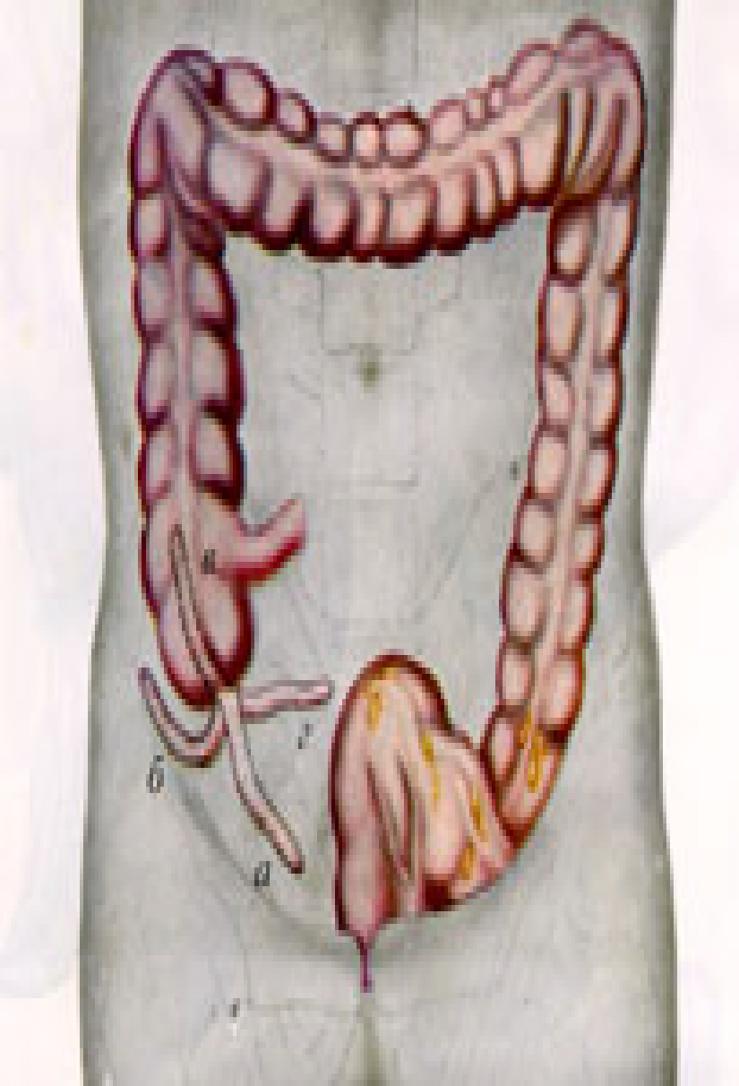
Варіанти атипового розташування відростка
Тазове – 50%;
Ретроцекальное -30%;
Медіальне -10%;
Подпеченочное -5%;
Лівосторонній -1%.

Slide 24
ДИФЕРЕНЦІАЛЬНА ДІАГНОСТИКА ГОСТРОГО АПЕНДИЦИТУ
У дітей старшого віку:
Шлунково кишкові захворювання:
- Диспепсії та ентероколіти.
Захворювання шлунка і дванадцятипалої кишки ( виразкова хвороба, шастриты з характерною клінічною картиною).
Захворювання жовчовивідних шляхів
Копростаз та ін.
2.Захворювання сечовивідних шляхів
3. Захворювання геніталій:-передменструальні болі,
-розриви яєчника,
-перекручені кісти яєчника,вульвовагініти.
4.Геморагічний синдром.
5.Плевропневмонії.
6. Ревматизм з ураженням серозних оболонок.

Slide 25
ДИФЕРЕНЦІАЛЬНА ДІАГНОСТИКА ГОСТРОГО АПЕНДИЦИТУ
У дітей раннього віку:
1. Гостра респіраторно вірусна інфекція
Болі в животі, супутній мезаденит, блювання, тепература
2. Копростаз.
3. Отит.
4. Урологічні захворювання, частіше вроджені вади розвитку з приєднанням інфекції.
5. Інвагінація.
6. Дизентерія.

Slide 26
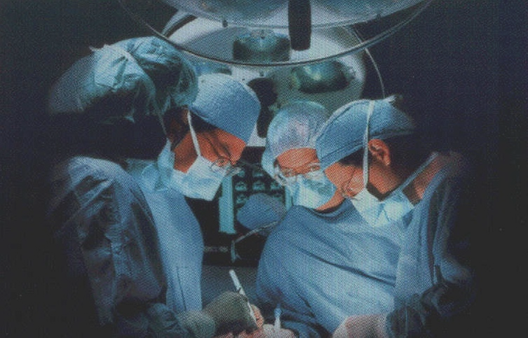
ДІАГНОЗ
ГОСТРИЙ
АПЕНДИЦИТ
ВСТАНОВЛЕНО
ДІАГНОЗ
ГОСТРИЙ
АППЕНДИЦИТ
СУМНІВНИЙ
Екстрена
операція
Динамічне
спостереженнядо
4-6 годин
Додаткові
обстеження
Консультація
суміжних фахівців
Діагноз
Підтверд-
жений
Діагноз
виключити
немож
-можна
Діагноз
виключено

Slide 27
Лікування
Головним у лікуванні апендициту залишається своєчасна рання апендектомія. Найбільш поширеним доступом при неускладненому гострому апендициті є косо-змінний доступ Волковича-Дьяконова-Мак-Бернея. Рідше застосовується розріз запропонований Леннандером (параректальный), Шпренгелем (поперечний), нижньо-серединна лапаротомія. Виділення відростка може виконуватися антеградным або ретроградним шляхом з перев'язуванням та перетином брижі відростка.

Slide 28
Методи видалення червоподібного відростка :
ампутаційний метод видалення,
экстирпационный, відомий також і инвагинационный
Методи обробки кукси :
Непогружною
1) лигатурный (Кронлейн, 1886; Силиг, 1904; А. С. Кан-Коган, 1946; С. Д. Терновський, 1949);
Занурювальні методи обробки кукси:
1) занурення перев'язаною кетгутом кукси в стінку сліпої кишки (Тривс, 1889; А. А. Бобрів, 1898 та ін);
2) занурення неперевязанной кукси відростка у просвіт сліпої кишки (П. І. Дияконів, 1902; Герман, 1901);

Slide 29
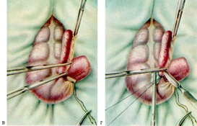
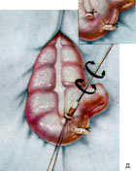
Лігатурний спосіб апендектомії

Slide 30
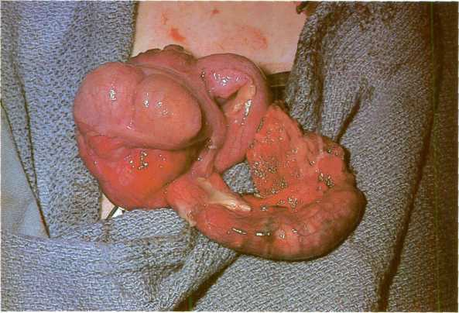
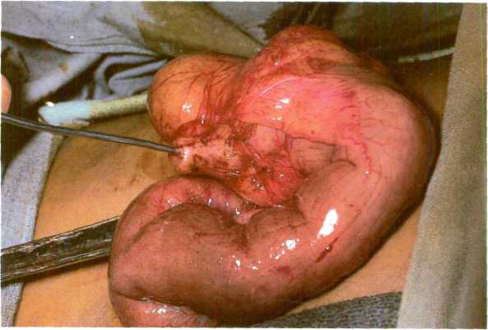
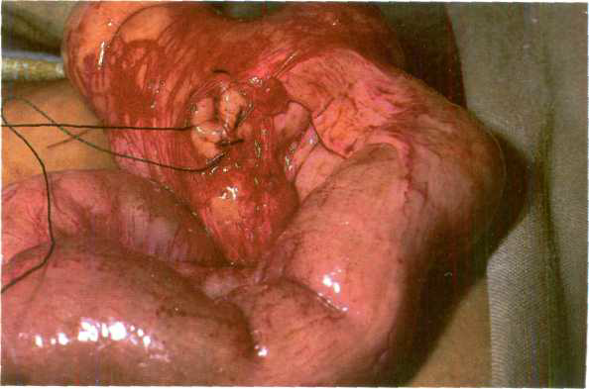
Інвагінаційний спосіб апендектомії

Slide 31
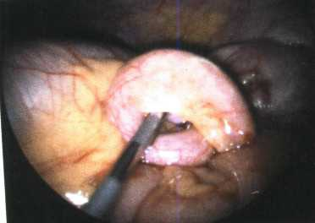
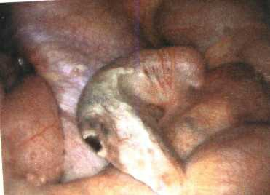
Лапароскопічна апендектомія
Лапароскопічна апендектомія може бути здійснена у дітей в будь-якій стадії апендициту. Цей метод має безсумнівні переваги перед традиційним способом оперативного втручання.

Slide 32
Ускладнення
АПЕНДИКУЛЯРНИЙ ІНФІЛЬТРАТ
АПЕНДИКУЛЯРНИЙ АБСЦЕС
ПЕРИТОНІТ
ПІЛЕФЛЕБІТ

Slide 33
Ускладнення гострого апендициту
поділяють на доопераційні, післяопераційні та ускладнення під час операції. Післяопераційні ускладнення поділяють на ранні і пізні. Крім того, розрізняють ускладнення з боку черевної порожнини, рани, інших органів і систем.

Slide 34
Ускладнення з боку черевної порожнини доопераційні: перитоніт, периапендикулярний абсцес. Післяопераційні: спайкова кишкова непрохідність, паралітична кишкова непрохідність, недостатність культі апендикса, післяопераційний перитоніт, кишкові нориці, післяопераційні інфільтрати та абсцеси черевної порожнини. Ускладнення під час операції: кровотечі, перфорація кишечника.
Ускладнення з боку рани: кровотеча, нагноєння, інфільтрат, лігатурна нориця, розходження швів, евентрація кишечника, вентральна грижа, келоїдні рубці.
Ускладнення з боку інших органів і систем: пневмонія, сепсис, печінкова недостатність, ниркова недостатність, набряк мозку, токсична енцефалопатія.
Профілактика ускладнень гострого апендициту полягає в ранній діагностиці і своєчасному оперативному лікуванні апендициту. З метою зменшення кількості діагностичних помилок, згідно наказу МОЗ України, всі діти до 3-х років з болями в животі повинні госпіталізуватися в дитяче хірургічне відділення, де проводиться обстеження, спостереження за хворими і вирішується питання про оперативне лікування.

Slide 35
Селезінка (lien, splen) — непарний, видовженої форми периферійний орган лім фоїдного кровотворення та імунного захисту, розміщений глибоко в задній частині лівого підребер’я. Довжина селезінки становить 10–12 см, ширина 8–9 см, товщина 4–5 см, маса 150–200 г. Селезінка проектується на грудну клітку між 9 і 11 ребром, довга вісь її розміщена косо і в більшості випадків відповідає напрямку 10 ребра. У се лезінці розрізняють діафрагмальну та вісцеральну поверхні. Своєю діафрагмальною поверхнею селезінка прилягає до нижньої поверхні діафрагми, вісцерально — до дна шлунка, лівої нирки, лівої наднирникової залози та до ободової кишки. На вісцеральній поверхні селезінки є заглиблення — ворота печінки, крізь які проходять селезінкова артерія, нерви, вени і лімфатичні судини. Селезінка з усіх сторін вкрита очеревиною, яка утворює зв’язки. Від воріт селезінки розходяться дві зв’язки: шлунково селезін кова і діафрагмально селезінкова, яка йде до поперекової частини діафрагми. Крім того, від діафрагми до лівого згину ободової кишки проходить діафрагмально обо дова зв'язка, яка підтримує передній корень селезінки.Кровопостачання селезінки забеспечується селезінковою артерією — гілкою черевного стовбура. Селезінку ін нервують гілки селезінкового сплетення.

Slide 36
Основні функції селезінки:
елімінація еритроцитів і тромбоцитів, які завершили свій життєвий цикл;
– депонування крові та заліза;
– розмноження і антигензалежна диференціація лімфоцитів та утворення антитіл;
– вироблення біологічно активних речовин, які пригнічують еритропоез в червоному кістковому мозку;
– в ембріональному періоді селезінка є універсальним кровотворним органом, в якому утворюються всі формені елементи крові.

Slide 37
1. Класифікація хвороб селезінки:
1. Вади розвитку:
– аспленія;
– подвоєння селезінки;
– додаткові селезінки;
– блукаюча селезінка.
2. Ушкодження селезінки:
– за часом: одномоментні, двомоментні;
– за характером ушкодження: розриви паренхіми та капсули, розчавлення, відриви (частини ограна, всього органа);
– за локалізацією ушкодження: ворота, полюси, поверхня, краї.
3. Захворювання селезінки:
– інфаркт селезінки;
– абсцес селезінки;
– кісти селезінки;
– пухлини селезінки.

Slide 38
Інфаркт селезінки
Причина розвитку інфаркту селезінки — тромбоз або ем болія її судин. Інфаркт селезінки розвивається при бактеріальному септичному ен докардиті, портальній гіпертензії, тифі. Захворювання починається раптово з інтен сивного різкого болю в лівому підребер’ї, що супроводжуються лихоманкою, вираженою тахікардією, блюванням, парезом кишечнику. Вираженість клінічної кар тини залежить від величини інфарктної ділянки органа. Дрібні інфаркти можуть пе ребігати з мінімальними клінічними проявами або безсимптомно. У більшості хво рих настає самоодужання з організацією та рубцюванням ділянки інфаркту. Рідше спостерігають інфіковане та гнійне розплавлення інфарктної ділянки з утворенням абсцесу селезінки.

Slide 39
Абсцес селезінки
Найчастішими причинами розвитку абсцесу є септикопіє мія, нагноєння інфаркту селезінки або раніше існуючої гематоми, перехід інфекції контактним шляхом із сусідніх органів. Абсцеси бувають одиночні та множинні. Клінічно абсцес виявляється тупим болем у лівому підребер’ї, що посилюються під час руху хворого, підвищенням температури тіла до 39 °С, тахікардією, високим лейкоцитозом. При масивних абсцесах можна пропальпувати збільшену селезінку, а при локалізації гнояка в її нижньому полюсі визначається симптом флуктуації. За локалізації гнояка у верхньому полюсі селезінки нерідко виявляють випіт у лівій плев ральній порожнині, який згодом може стати інфікованим і зумовити розвиток ем пієми плеври. Ускладненням абсцесу селезінки є прорив гнояка у вільну черевну порожнину (з розвитком розлитого гнійного перитоніту) або в просвіт порожнисто го органа (шлунка, товстої кишки), рідше — в ниркову миску.
Лікування — хірургічне (спленектомія).

Slide 40
Кісти селезінки
Непаразитарні кісти можуть бути справжніми (вкриті зсере дини ендотелієм) і несправжніми (що не мають ендотеліальної вистілки). Справжні кісти є вродженими і виникають унаслідок порушення ембріогенезу. Несправжні кісти — придбані і виникають найчастіше після травм, інфекційних захворювань і як наслідок перенесеного інфаркту селезінки. Кісти можуть бути одиничними і множинними. Їх об’єм — від кількох десятків міллілітрів до 5 л і більше. Вміст кісти має серозний або геморагічний характер. Клінічні прояви непаразитарних кіст різноманітні: хворі відзначають постійний тупий біль у лівому підребер’ї з іррадіа цією в ліве плече. За великих розмірів кіст біль може значно посилюватися, з’явля ються симптоми стискання та відтискання сусідніх органів черевної порожнини (шлунка, товстої кишки). Під час фізикального дослідження можна відзначити ви бухання в лівому підребер’ї, деяку асиметрію живота, пропальпувати збільшену гла деньку неболючу селезінку. За локалізації кісти в нижньому полюсі селезінки мож на виявити симптом флуктуації.

Slide 41
Для діагностики кіст селезінки використовують ті самі методи, що і при абсцесах селезінки, а також рентгеноконтрастне дослідження судин селезінки — целіакогра фію. При цьому на рентгенівському знімку визначається безсудинна зона в проекції селезінки, що відтискає її інтраорганні судини. При КТ виявляють чітко окреслене утворення низької щільності. Лікування — хірургічне (спленектомія).
Серед збудників паразитарних кіст селезінки найчастіше спостерігають ехіно кок, значно рідше — цистицерк і виключно рідко — альвеокок. Шляхи проникнення паразита в селезінку — гематогенний, рідше — лімфогенний. Тривалість захворювання становить від кількох місяців до 15 років і більше. У міру розвитку паразита спостеріга ють відтискання сусідніх органів черевної порожнини, атрофію тканини селезінки. Клінічні прояви паразитарних кіст селезінки аналогічні таким при непаразитарних кістах. Одним з ускладнень ехінококозу селезінки є нагноєння з розвитком клінічних проявів абсцесу органа. В діагностиці паразитарних кіст селезінки крім зазначених вище способів, застосовують реакцію Казоні та латекс тест.
Лікування — хірургічне (спленектомія).

Slide 42
Пухлини селезінки
До доброякісних новоутворень селезінки відносять ге мангіоми, лімфангіоми, ендотеліоми. Розвиваються вони дуже рідко та не мають ха рактерної клінічної симптоматики. З прогресуванням пухлини з’являється біль у лі вому підребер’ї, що іррадіює в ліве плече.
До злоякісних новоутворень селезінки відносять різні типи сарком (фібросар кома, лімфосаркома та ін.). Ці пухлини характеризуються досить бурхливим ростом із мізерною клінічною картиною в раніх стадіях. Після досягнення пухлиною вели ких розмірів з’являються симптоми інтоксикації, кахексія, асцит. Основні принци пи діагностики пухлин селезінки такі самі, як і при зазначених вище непухлинних ураженнях. Лікування — хірургічне. При доброякісних пухлинах спленектомія сприяє одужанню, при злоякісних виконання цієї операції можливе лише в початковій ста дії хвороби.

Slide 43
Дякую за увагу!

